Slide 1
@mimaalth

Slide 2
@mimaalth

Slide 3
التاريخ : / / 1443هـ
عنوان الدرس :
الحصة : الفصل : 1 /
التركيز
التدريس
@mimaalth
التقويم
التدريب

Slide 4
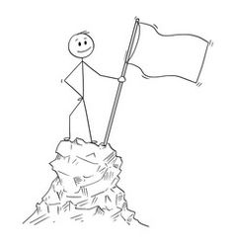
التاريخ : / / 1443هـ
عنوان الدرس :
الحصة : الفصل : 1 /
ماذا أعرف ؟ | ماذا أريد أن أعرف ؟ | ماذا تعلمت ؟
جدول التعلم
@mimaalth

Slide 5
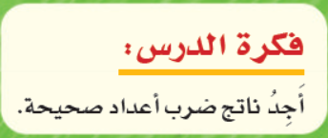
التاريخ : / / 1443هـ
عنوان الدرس :
الحصة : الفصل : 1 /
@mimaalth
77

Slide 6
التاريخ : / / 1443هـ
عنوان الدرس :
الحصة : الفصل : 1 /
التدريس
التركيز
منى الثبيتي
التدريب
@mimaalth
التقويم

Slide 7
التاريخ : / / 1443هـ
عنوان الدرس :
الحصة : الفصل : 1 /
منى الثبيتي
@mimaalth
77

Slide 8
التاريخ : / / 1443هـ
عنوان الدرس :
الحصة : الفصل : 1 /
منى الثبيتي
77

Slide 9
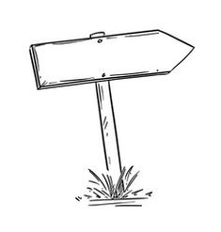
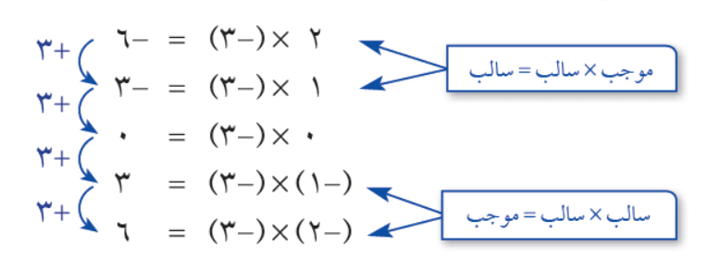
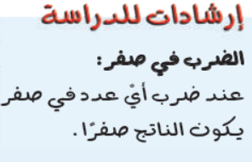
التاريخ : / / 1443هـ
عنوان الدرس :
الحصة : الفصل : 1 /
منى الثبيتي
@mimaalth
78

Slide 10
التاريخ : / / 1443هـ
عنوان الدرس :
الحصة : الفصل : 1 /
منى الثبيتي
@mimaalth
78

Slide 11
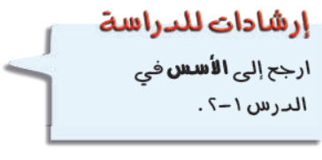
التاريخ : / / 1443هـ
عنوان الدرس :
الحصة : الفصل : 1 /
منى الثبيتي
@mimaalth
78

Slide 12
التاريخ : / / 1443هـ
عنوان الدرس :
الحصة : الفصل : 1 /
منى الثبيتي
@mimaalth
78

Slide 13
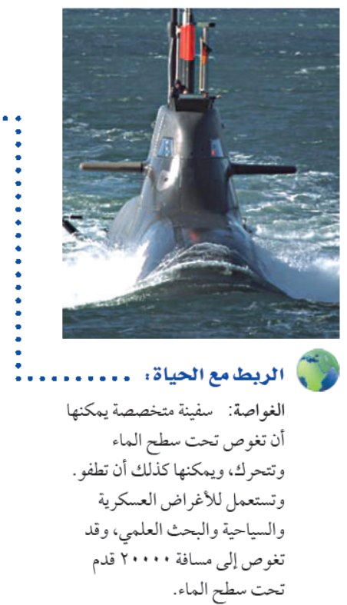
التاريخ : / / 1443هـ
عنوان الدرس :
الحصة : الفصل : 1 /
منى الثبيتي
@mimaalth
79

Slide 14
التاريخ : / / 1443هـ
عنوان الدرس :
الحصة : الفصل : 1 /
منى الثبيتي
@mimaalth
79

Slide 15
التاريخ : / / 1443هـ
عنوان الدرس :
الحصة : الفصل : 1 /
منى الثبيتي
@mimaalth
79

Slide 16
التاريخ : / / 1443هـ
عنوان الدرس :
الحصة : الفصل : 1 /
التدريس
التركيز
منى الثبيتي
التدريب
@mimaalth
التقويم

Slide 17
التاريخ : / / 1443هـ
عنوان الدرس :
الحصة : الفصل : 1 /
منى الثبيتي
@mimaalth
79

Slide 18
التاريخ : / / 1443هـ
عنوان الدرس :
الحصة : الفصل : 1 /
منى الثبيتي
@mimaalth
79

Slide 19
التاريخ : / / 1443هـ
عنوان الدرس :
الحصة : الفصل : 1 /
79
منى الثبيتي
@mimaalth

Slide 20
التاريخ : / / 1443هـ
عنوان الدرس :
الحصة : الفصل : 1 /
التدريس
التركيز
منى الثبيتي
التدريب
@mimaalth
التقويم

Slide 21
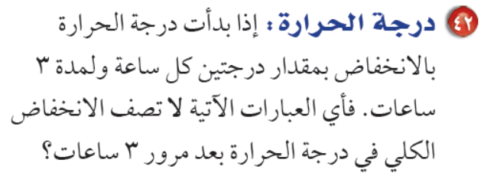
التاريخ : / / 1443هـ
عنوان الدرس :
الحصة : الفصل : 1 /
منى الثبيتي
@mimaalth
81

Slide 22
التاريخ : / / 1443هـ
عنوان الدرس :
الحصة : الفصل : 1 /
الواجب :
منى الثبيتي
@mimaalth
@mimaalth

Slide 23
منى الثبيتي

